Slide 1

THUYẾT TRÌNH ASANA
Giảng viên: Nguyễn Quang Phúc
Nhóm:
Môn: Công cụ phát triển phần mềm
Nguyễn Thị Mỹ Ngọc – 161106096
Đặng Minh Đạt – 1611061191
Nguyễn Huỳnh San – 1611061014
Phạm Ngọc Thắng – 1611061033
Nguyễn Đăng Khoa - 1611061121

Slide 2
Nội dung chính:
Tổng quan về Asana
Ưu và nhược điểm của Asana
Một số tính năng nổi bật của Asana
Tổng kết
1
2
3
4

Slide 3
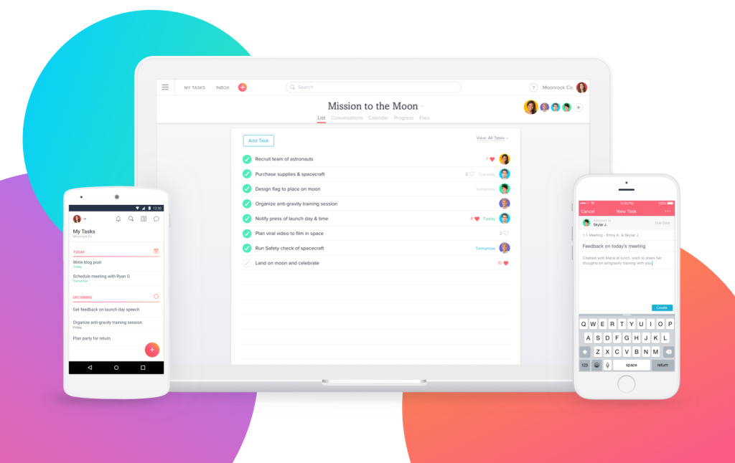
1.Tổng quan về Asana
Asana là phần mềm quản lý dự án, làm việc nhóm nổi bật với đầy đủ công cụ và tính năng giúp người dùng theo dõi dự án, công việc, thời gian, nguồn lực,... tất cả chỉ trên một giao diện đơn giản.

Slide 4
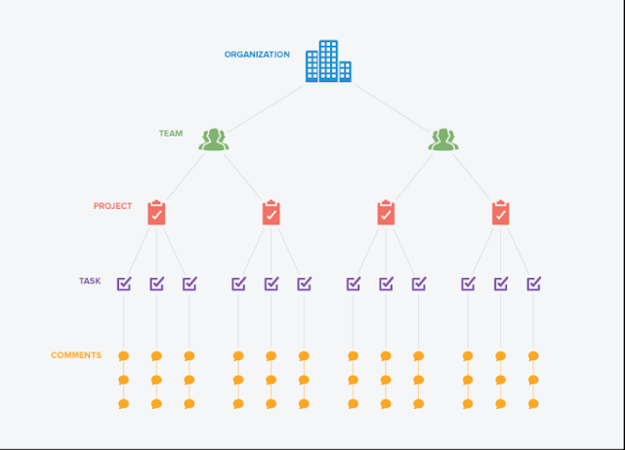
1.Tổng quan về Asana
Cách thức quản lý của Asana là chia theo từng team dự án. Tất cả các thành viên trong nhóm có thể tạo, giao task và trao đổi trực tiếp trên từng task dễ dàng, nhanh chóng,...

Slide 5
2. Ưu điểm và nhược điểm của Asana
Ưu điểm:
Giao diện đơn giản dễ sử dụng.
Hỗ trợ hiệu quả trong trao đổi, làm việc nhóm: tạo và giao task, nhận xét, nhắc đến thành viên khác.
Tích hợp nhiều phần mềm giúp cho việc trao đổi, chia sẻ dữ liệu tiện lợi hơn như :Slack, Dropbox,...
Thấy được tổng quan dự án và theo dõi tiến độ công việc
Các thông báo đều là về công việc, không phải thư tín.

Slide 6
2. Ưu điểm và nhược điểm của Asana
Bản miễn phí chỉ cho phép tối đa 15 thành viên và bản nâng cấp giá 9.99$/người/tháng khá đắt đỏ.
Nhược điểm:
Khá nhiều tính năng hay cũng bị giới hạn ở bản miễn phí như: báo cáo, cài đặt quyền riêng tư
Chỉ sử dụng một ngôn ngữ duy nhất là tiếng Anh
Việc sắp xếp task theo mức độ ưu tiên (to - do list) không phù hợp cho những dự án mang tính tuần tự.

Slide 7
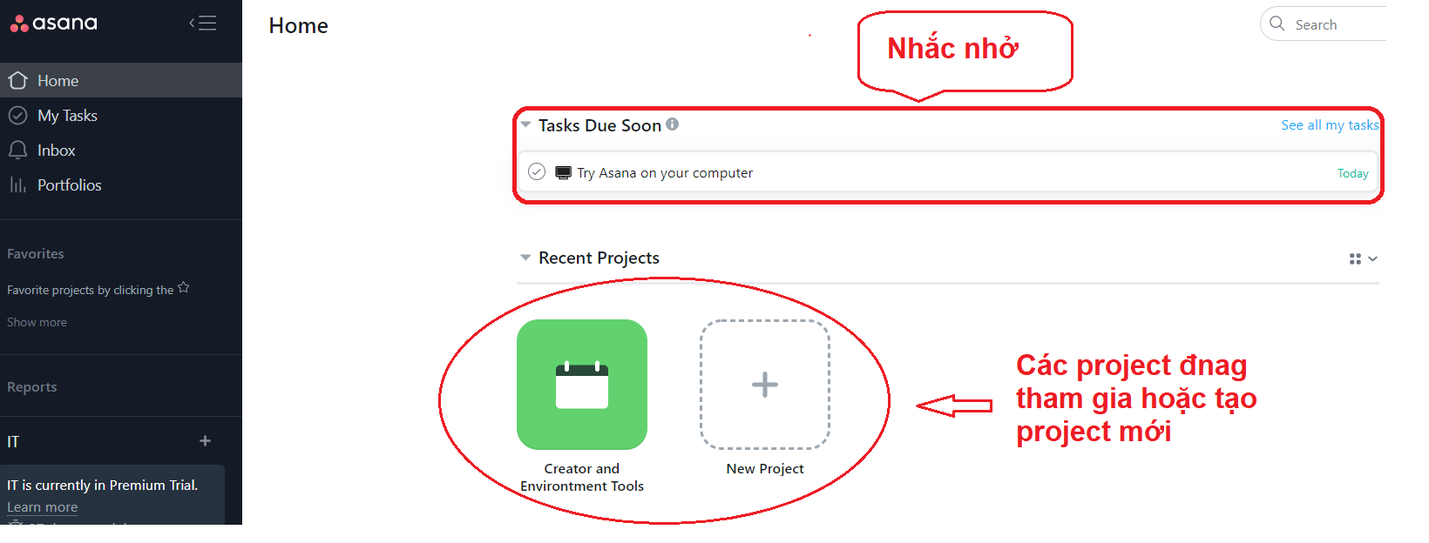
3. Một số tính năng nổi bật của Asana
Nhắc nhở công việc cần hoàn thành và hiển thị các project của bạn ngay tại trang chủ

Slide 8
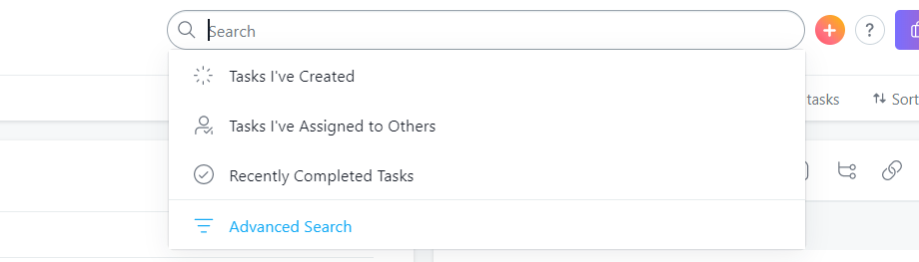
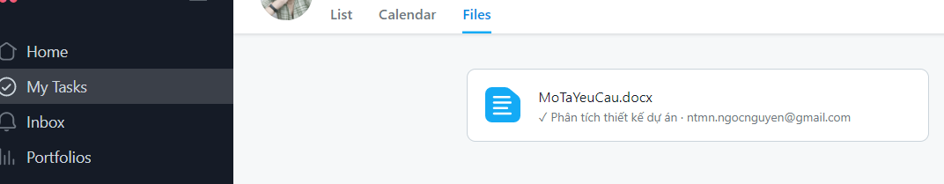
3. Một số tính năng nổi bật của Asana
Tính năng tìm kiếm từ khoá liên quan
Sắp xếp file đã tải lên vào một nơi

Slide 9
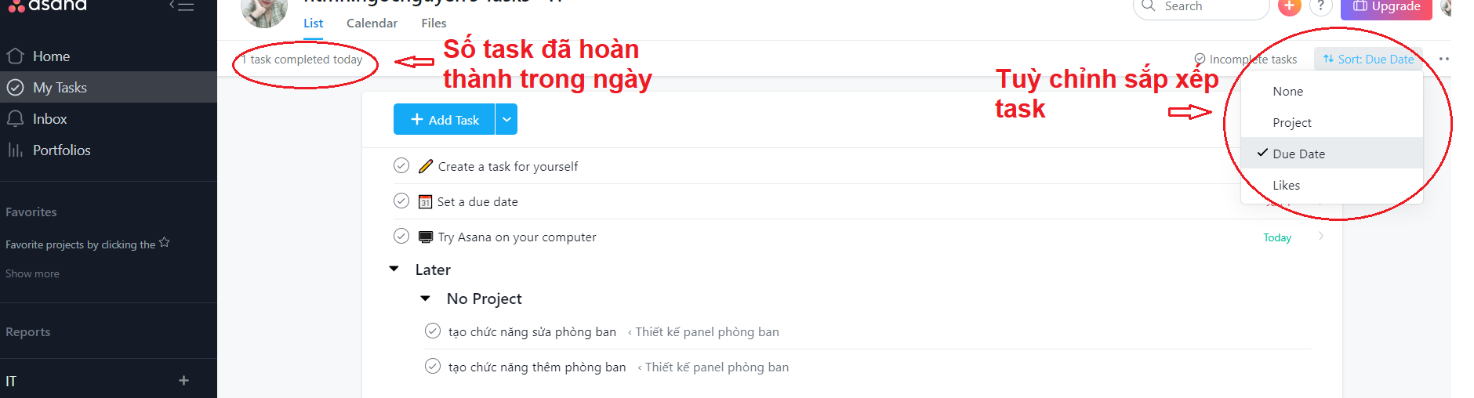
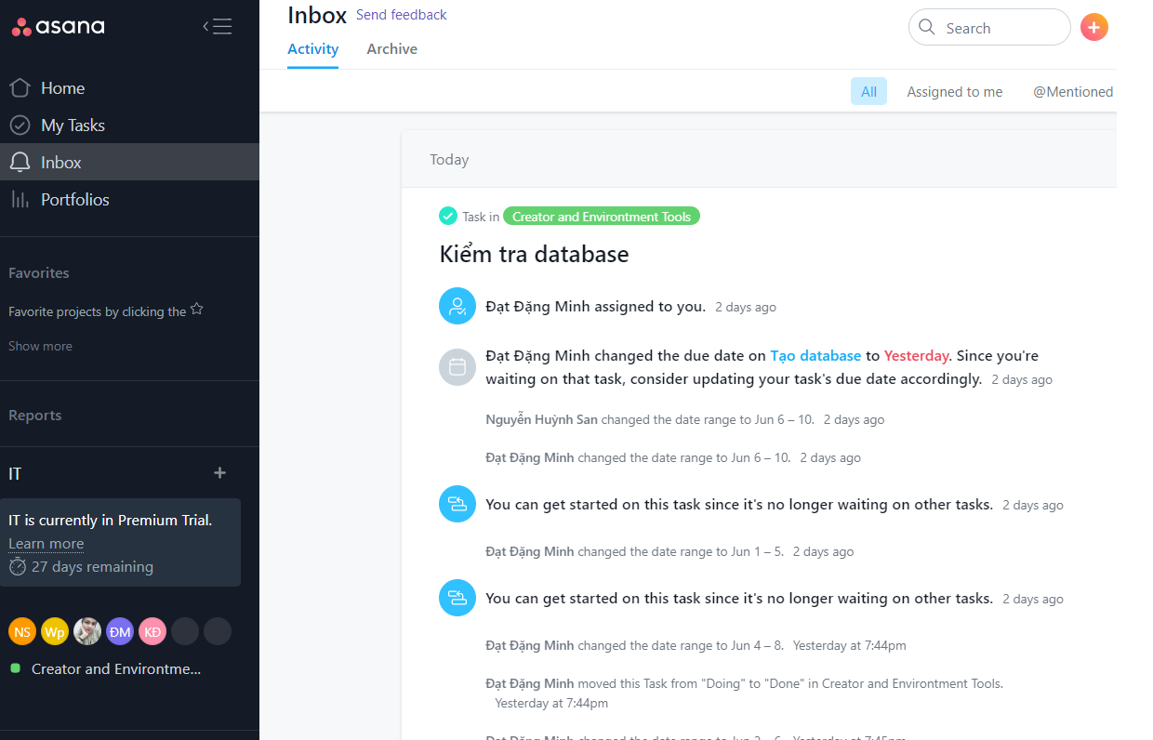
3. Một số tính năng nổi bật của Asana
Tuỳ chọn sắp xếp thứ tự các task
Tất cả các thay đổi hoặc giao nhiệm vụ đều được thông báo

Slide 10
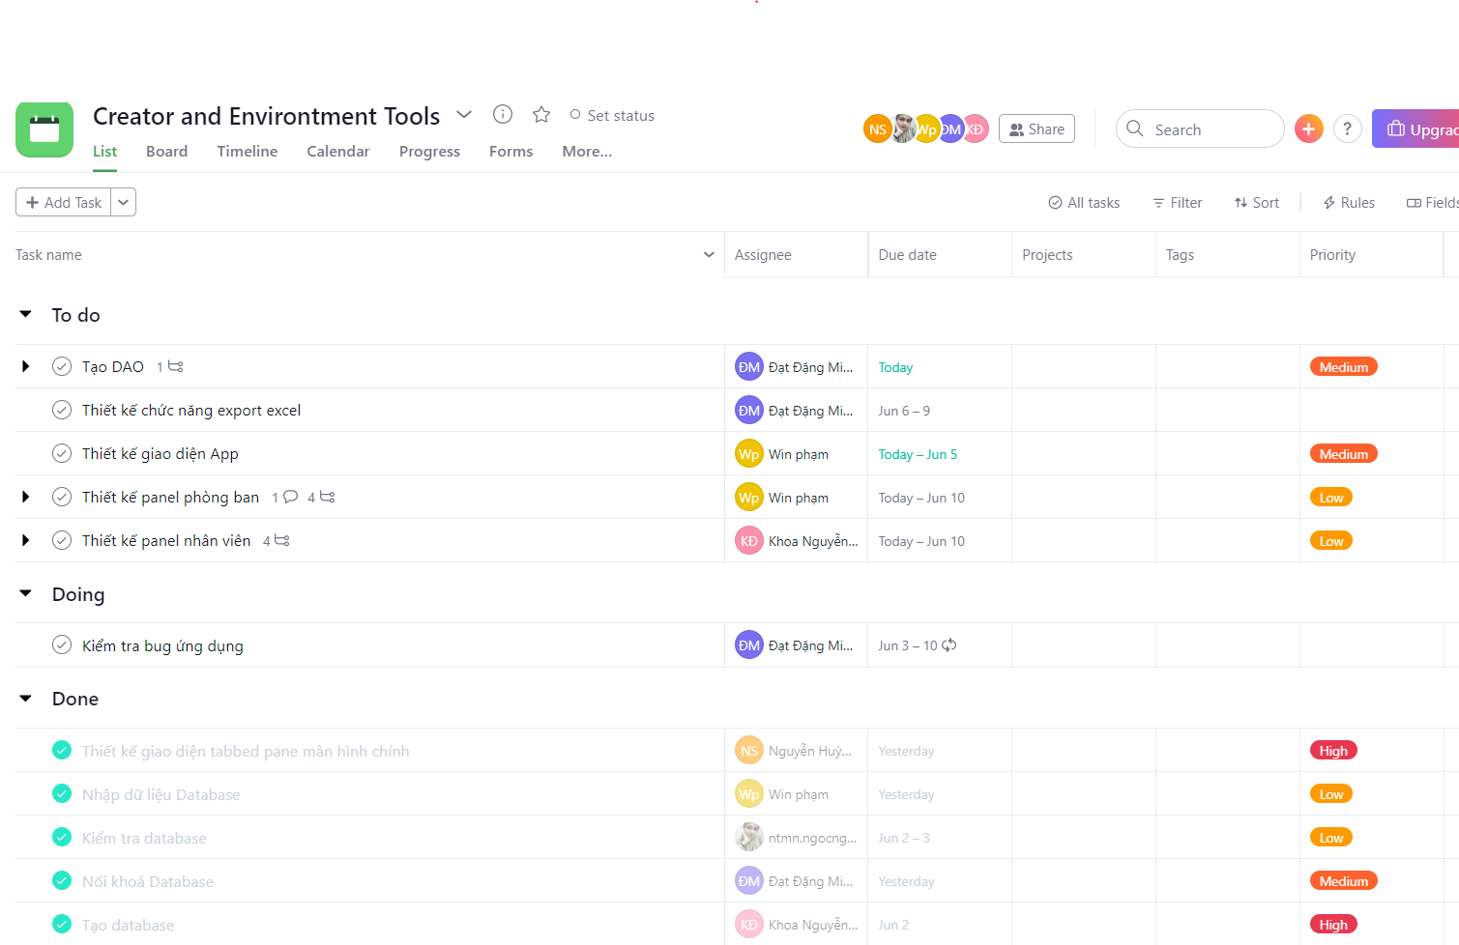
3. Một số tính năng nổi bật của Asana
Task được sắp xếp theo mức độ ưu tiên, với nhiều tuỳ chọn khác như lọc, sắp xếp

Slide 11
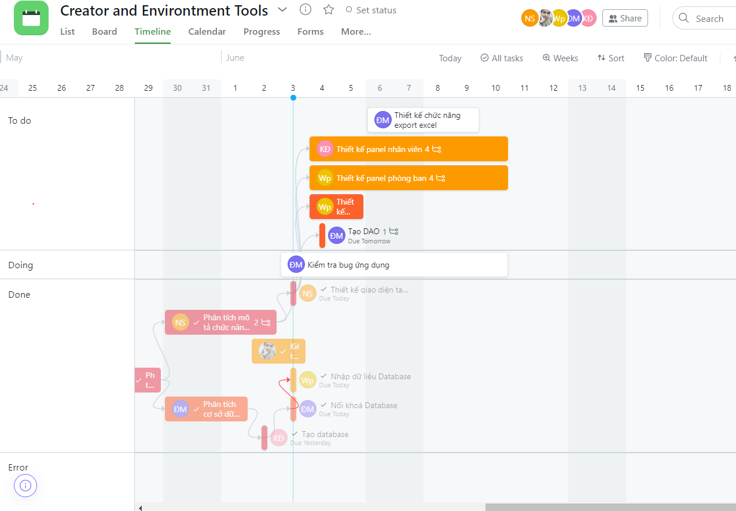
3. Một số tính năng nổi bật của Asana
Tự động xây dựng timeline các hành động nhập từ tệp ngoài vào project

Slide 12
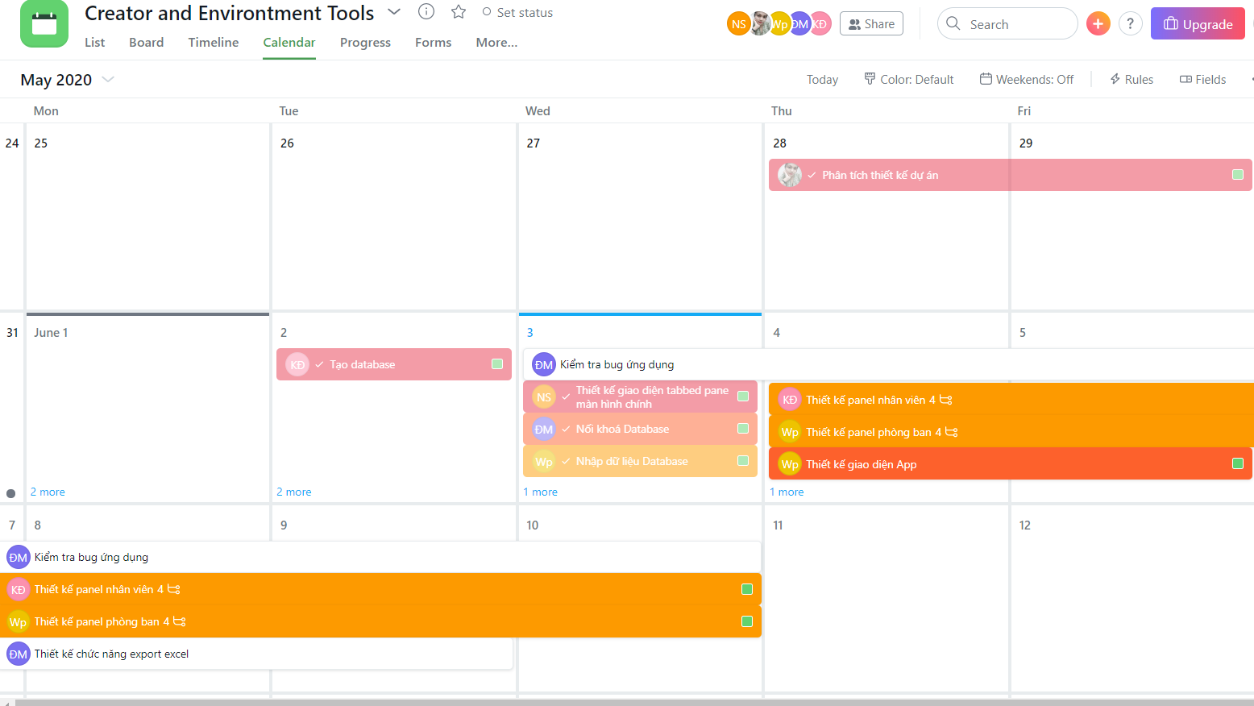
3. Một số tính năng nổi bật của Asana
Task được sắp xếp như calendar dễ dàng theo dõi

Slide 13
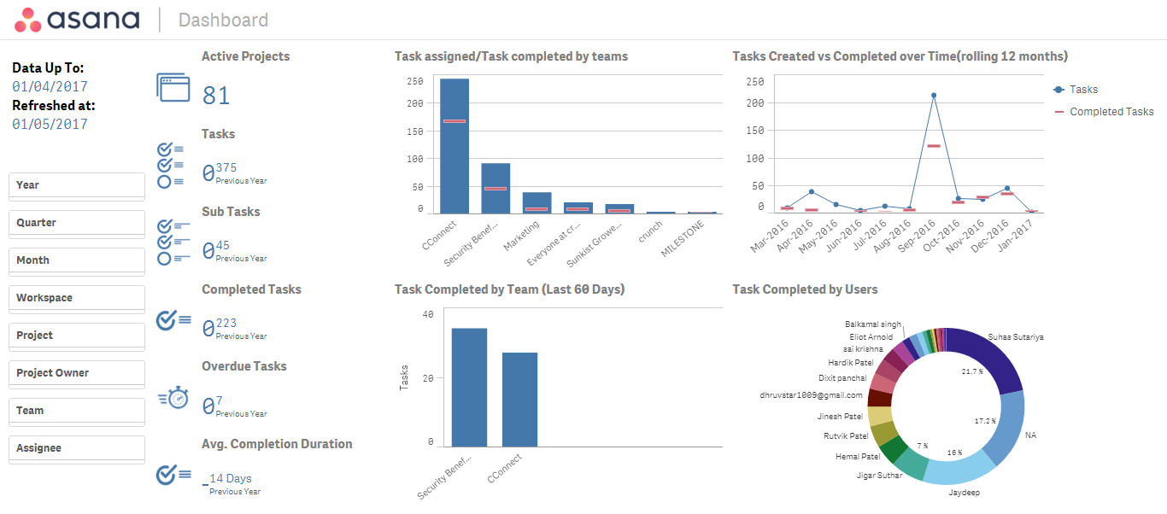
3. Một số tính năng nổi bật của Asana
Với bản nâng cấp có thể xem các báo cáo rất hữu ích

Slide 14
4. Tổng kết
Asana còn rất nhiều tính năng tiện ích khác mà khi sử dụng qua mới thấy hết được.
Với tất cả các đặc điểm và tính năng trên Asana rất thích hợp các công ty có mô hình cộng tác liên chức năng.
Asana vừa giúp mô hình làm việc nhóm hiệu quả, vừa giúp người quản lý có cái nhìn tổng quan về dự án, cũng như theo dõi và lên kế hoạch cho dự án.

Slide 15
Thanks for listening!

